Slide 1
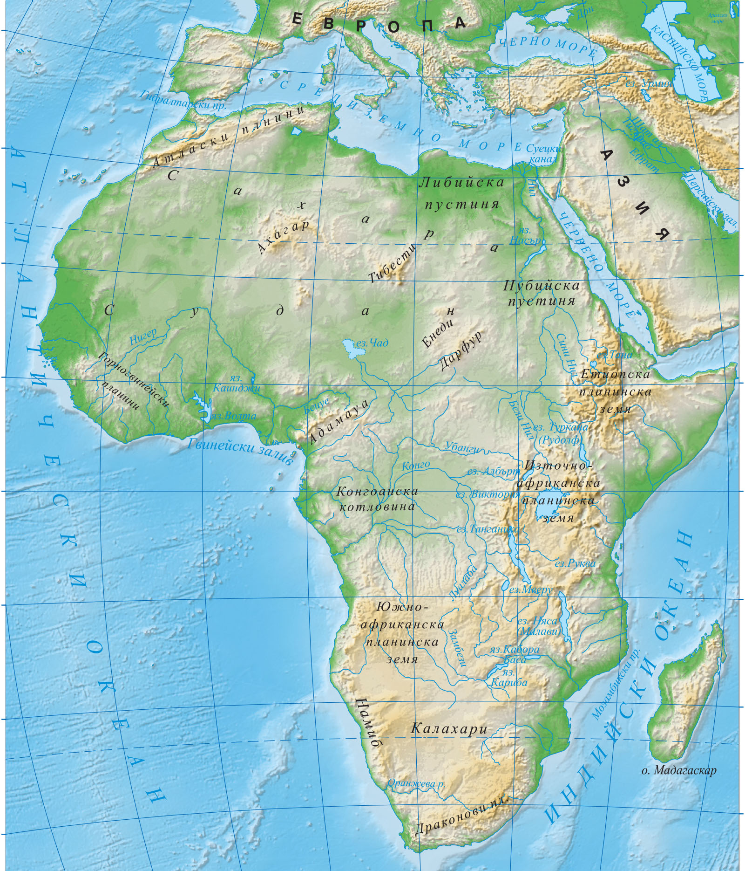
Води

Slide 2
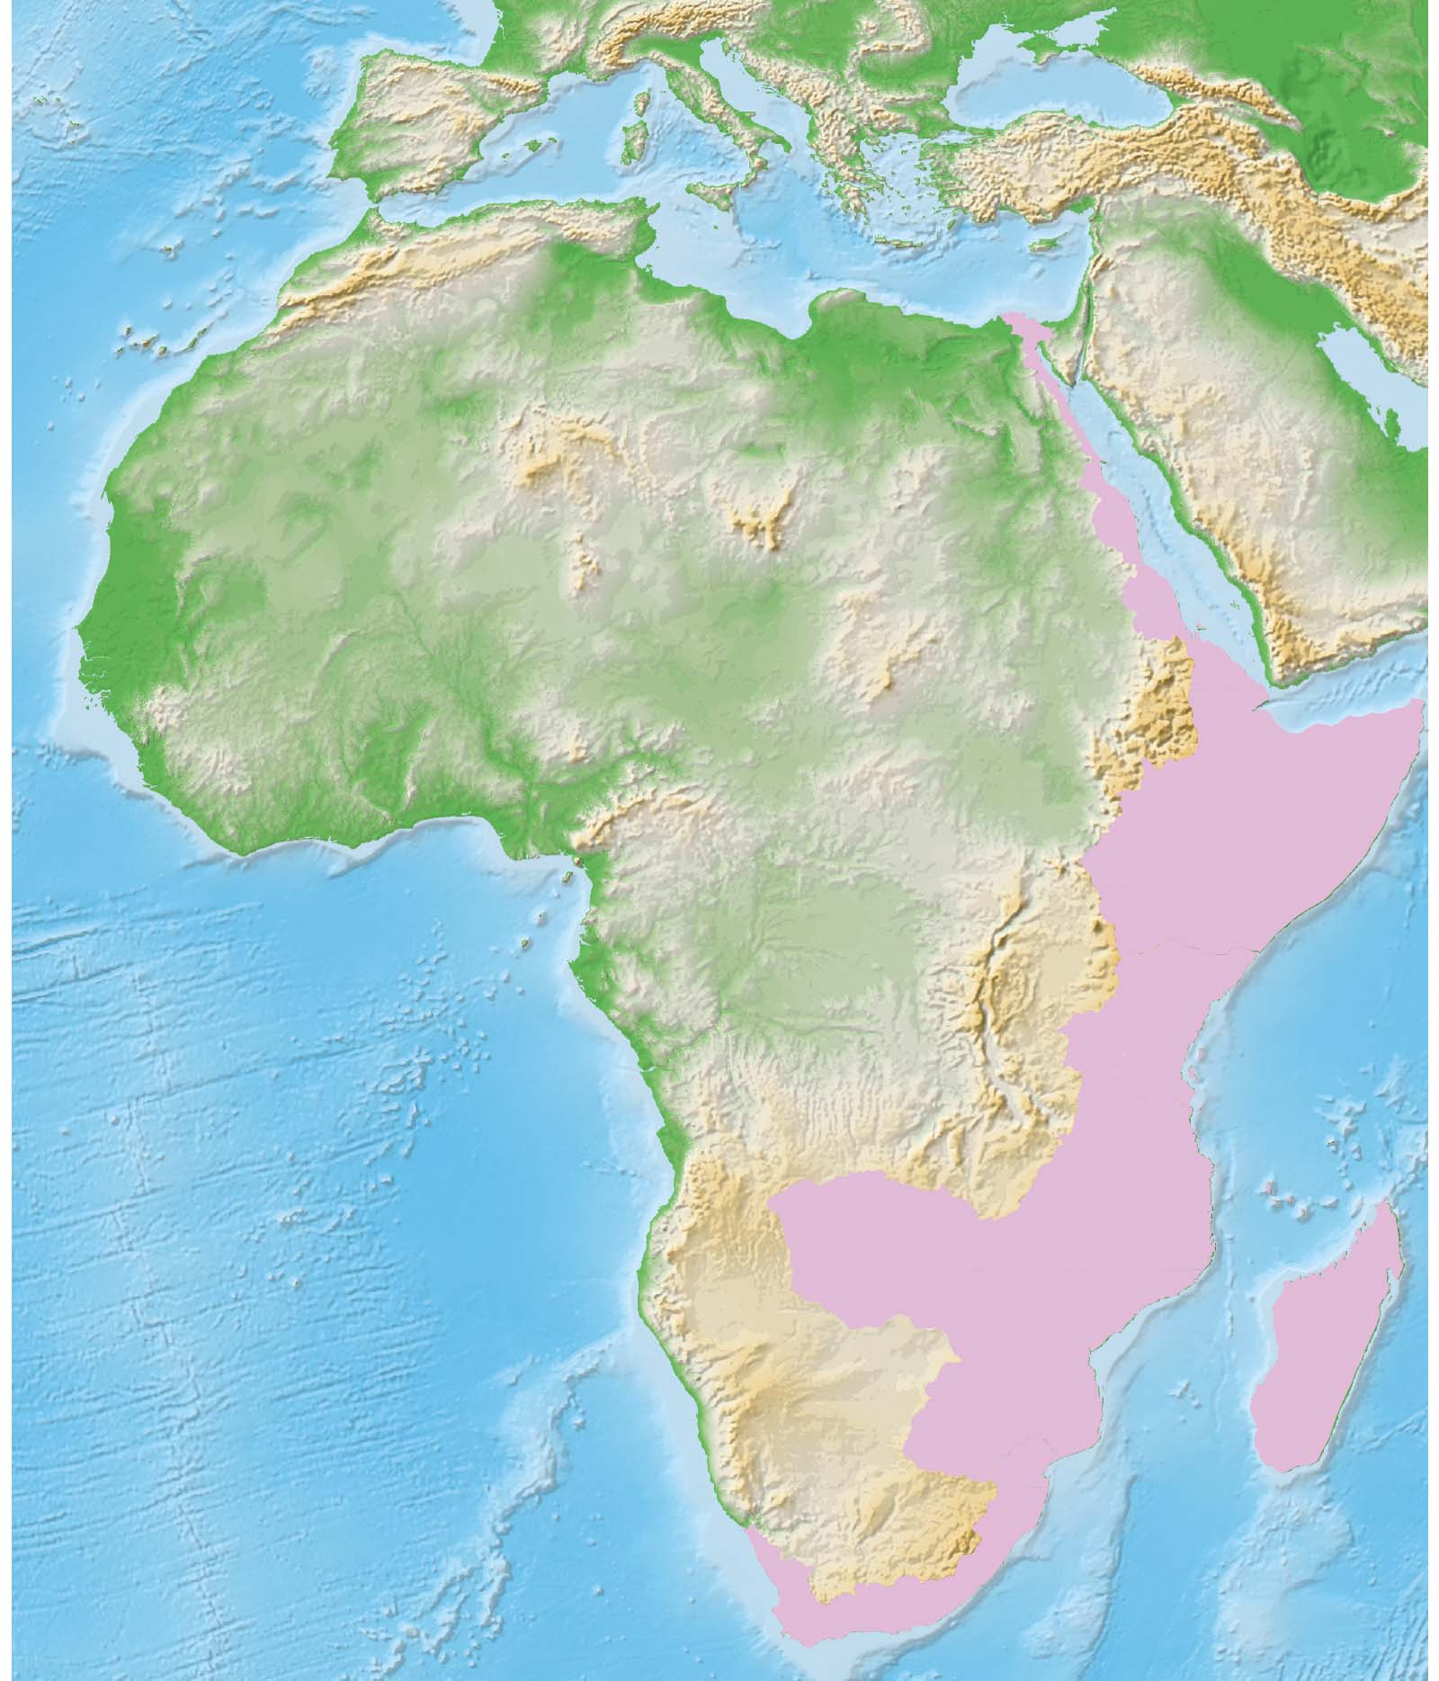
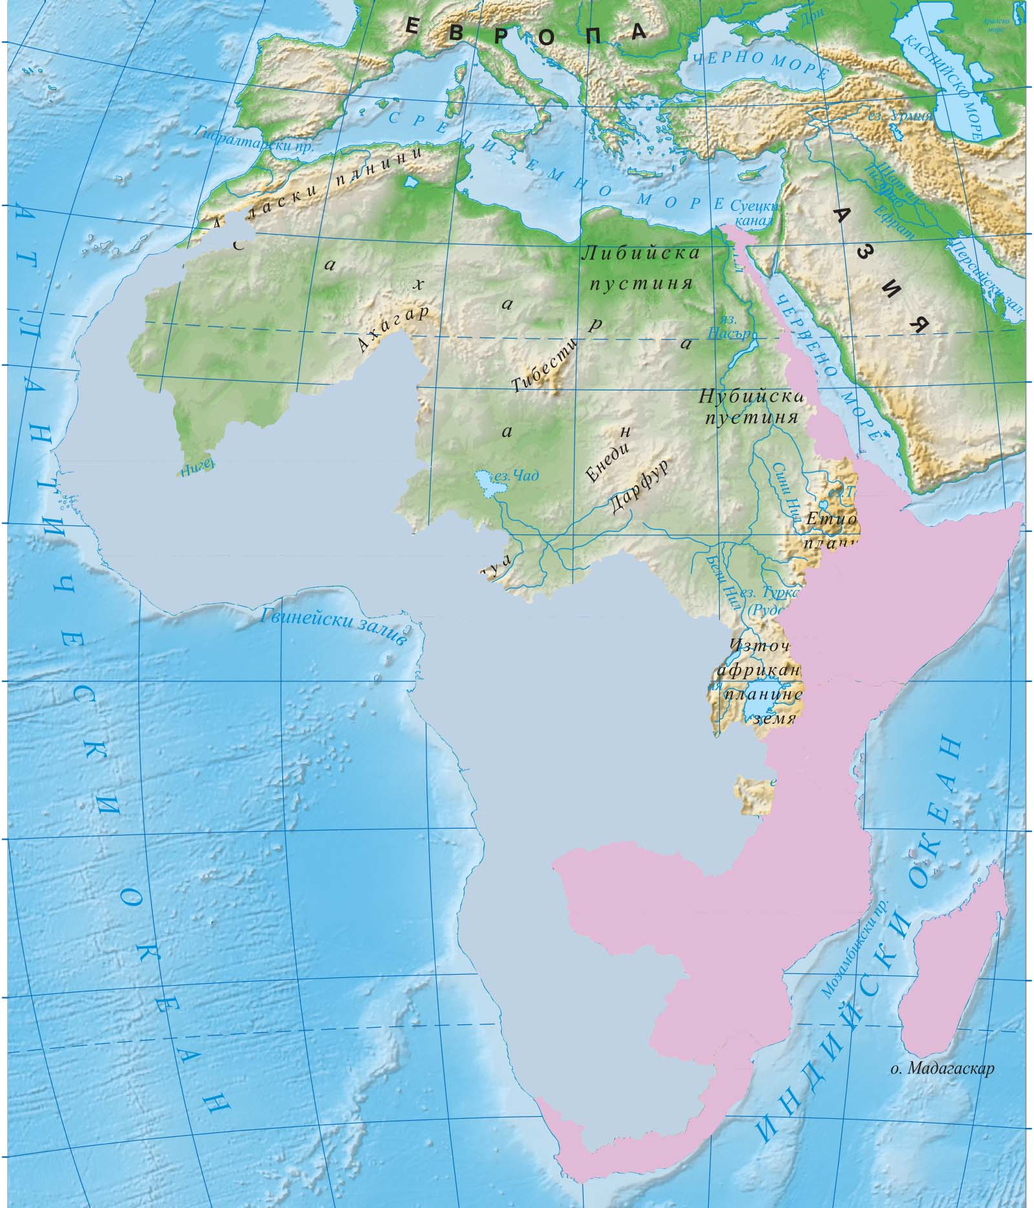
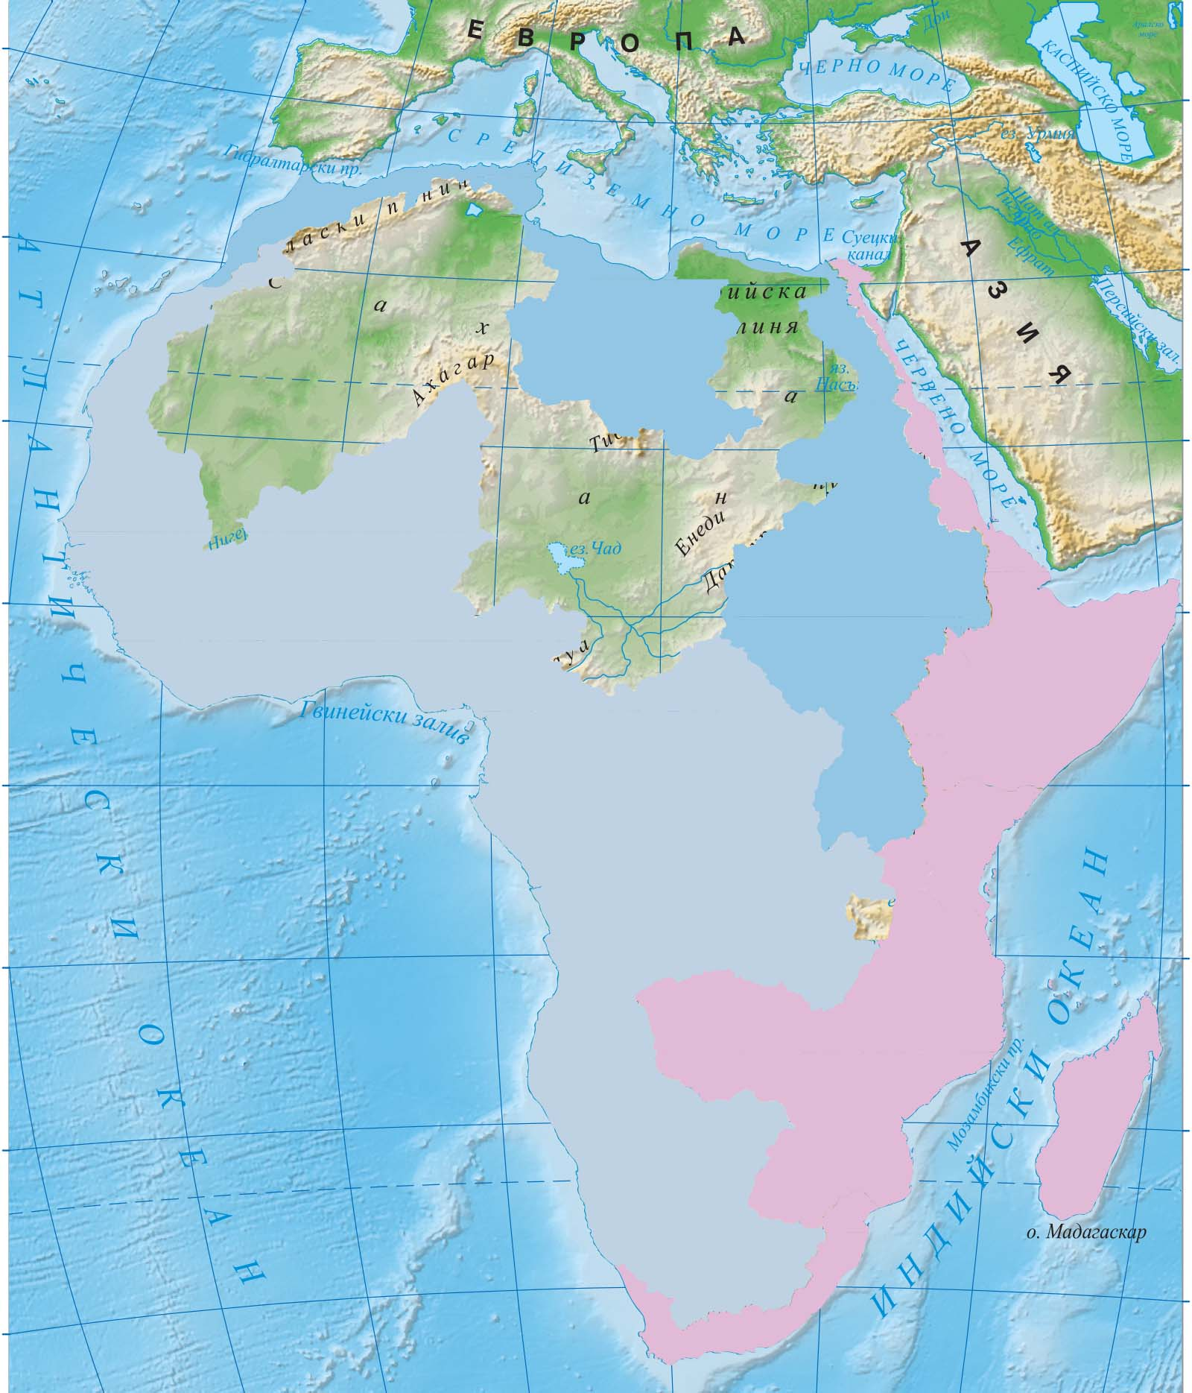
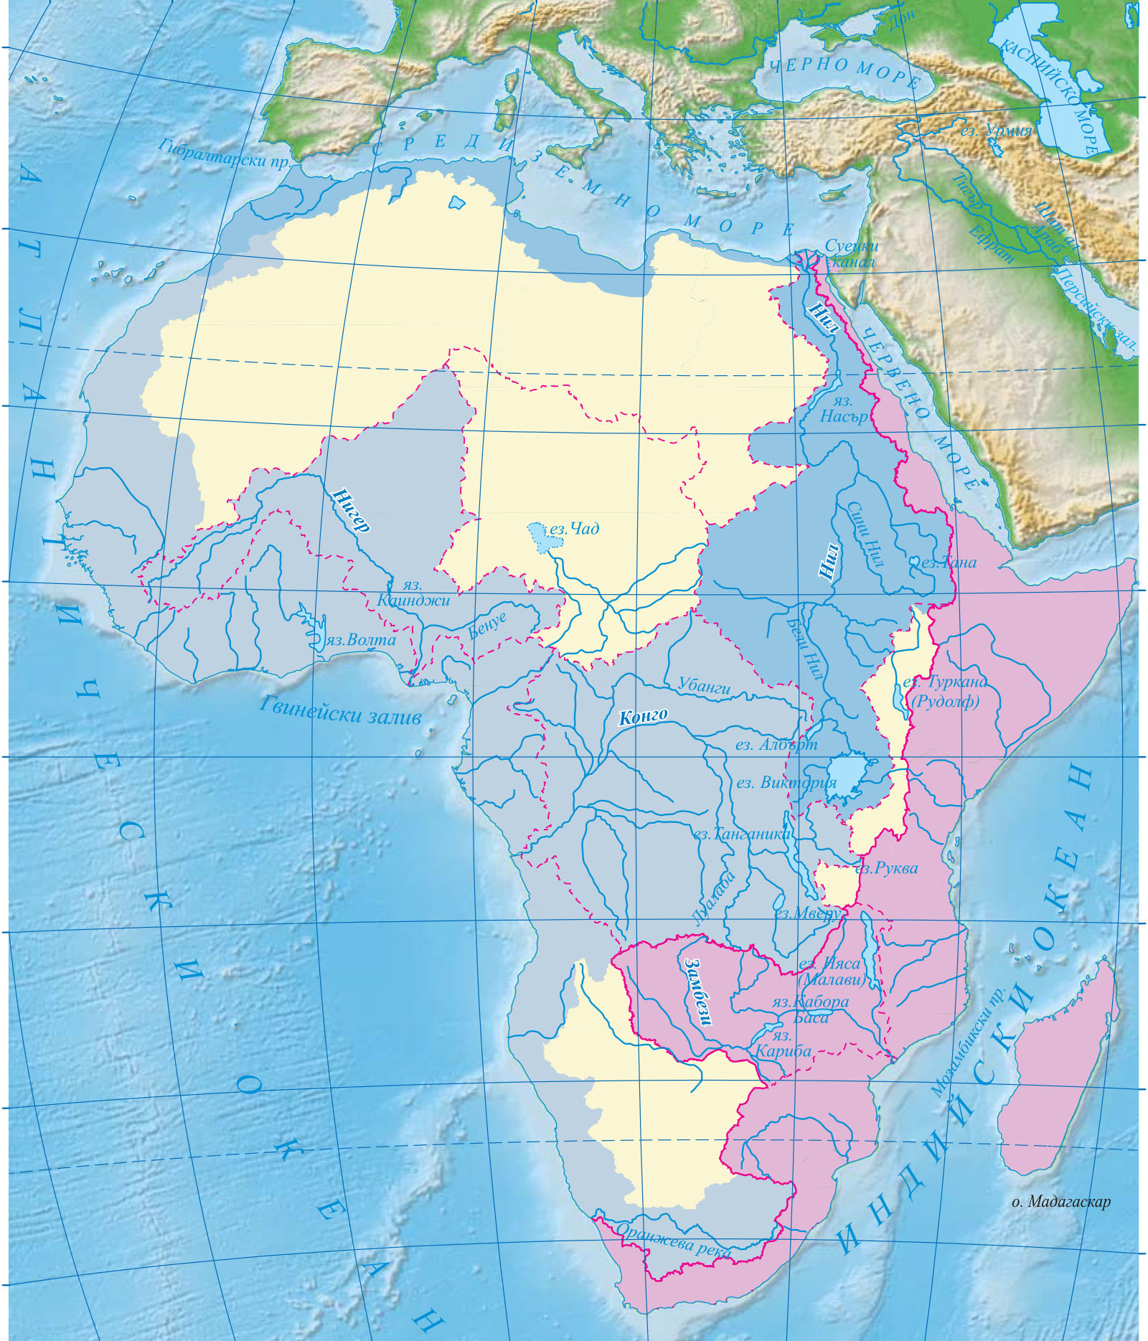
Отточни области към:

Slide 3
Хидрограми

Slide 4
Реки
В Африка протича най-дългата река на Земята – Нил;
Нейната дължина се приема за 6671 км, но с притоците е 6853 км;
Река Конго е с най-големия водосборен басейн и е най-пълноводната река на континента;
Най-високият водопад е на река Тугела (923 м) в Драконовите планини;
На река Замбези се намира водопада Виктория с широчина 1800 м;
В пустините се срещат сухи реки – уади, които се пълнят с вода, когато вали дъжд;

Slide 5
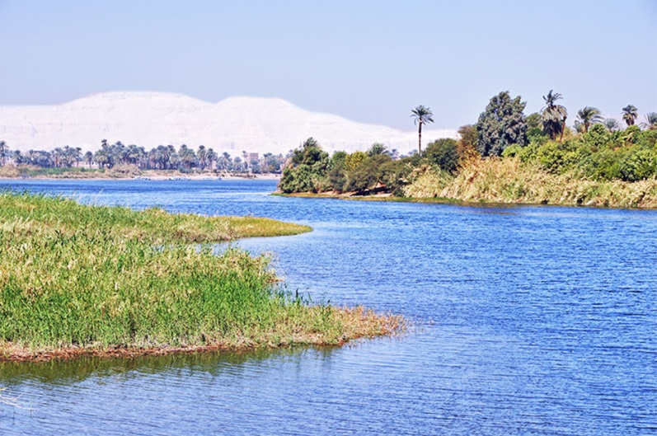

Slide 6
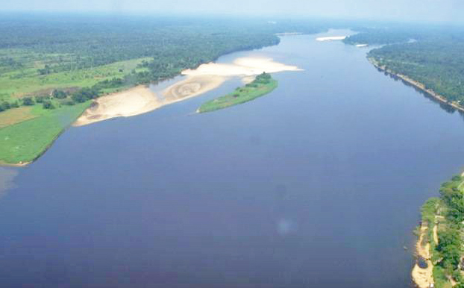

Slide 7
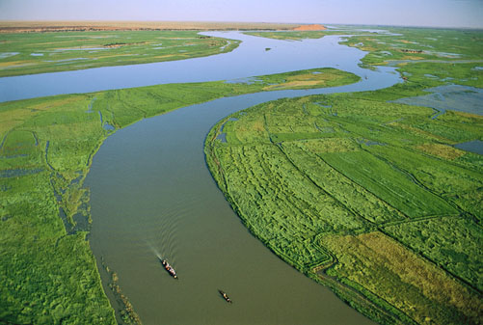

Slide 8
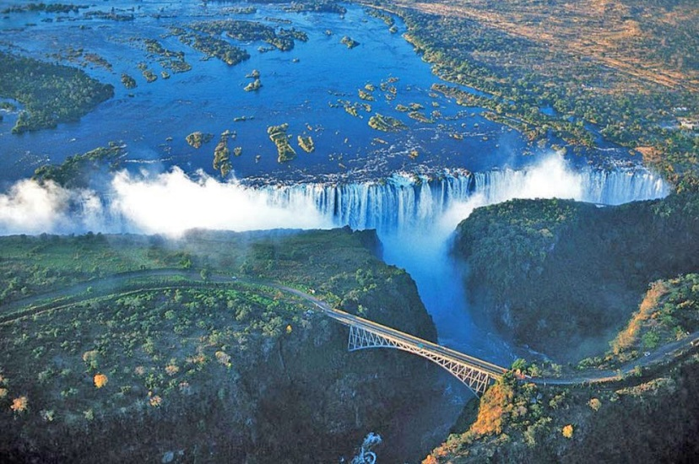

Slide 9
Езера
Повечето от езерата в Африка се намират в областта между Етиопската и Източноафриканската планинска земя;
Най-голямото езеро е Виктория;
Най-дълбокото езеро е Танганика, което е второ в света след Байкал;
В областта Судан се намира безотточното езеро Чад, което през сухия период почти пресъхва;

Slide 10
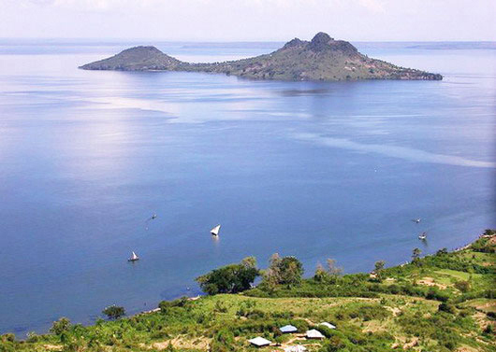

Slide 11
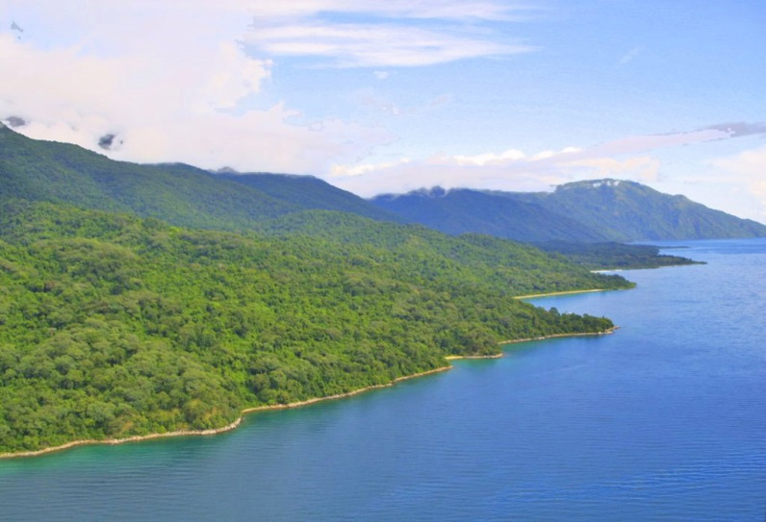

Slide 12
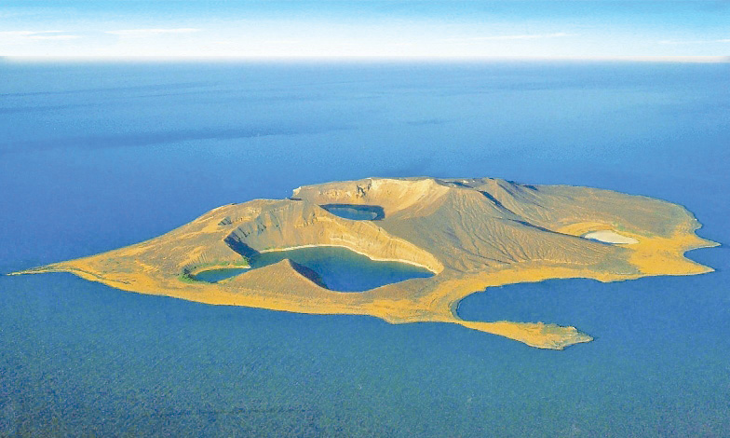

Slide 13
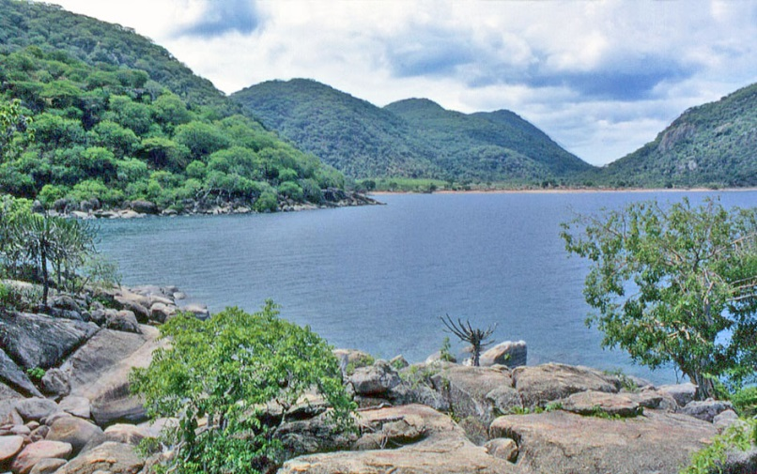

Slide 14
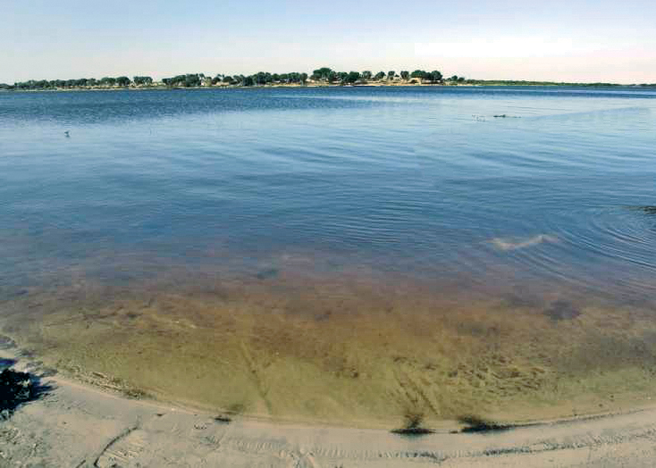

Slide 15
